Slide 1
İhmal ve istismar

Slide 2
İHMAL ve İSTİSMAR NEDİR?
İhmal , Pasiftir.
İhmal , Yapılması gerekenin yapılmamasıdır.
İstismar , aktif bir davranıştır.
Yapılmaması gerekenin yapılmasıdır. Şiddet gibi.

Slide 3
ÇOCUK İHMALİ

Slide 4
İHMAL
Çocukların sağlık, eğitim, giyinme, barınma ilgi, sevgi, temel bakımları gibi ihtiyaçlarının ve bilişsel, psikolojik, fizyolojik açıdan gelişimlerinin ebeveynleri veya bakımından sorumlu kişi/kurumlar tarafından karşılanmamasıdır.

Slide 5
ÇOCUK İHMALİ
A) FİZİKSEL İHMAL
Çocuğun bakımlarının, beslenmesinin, giyiminin, sağlık ihtiyaçlarının anne-babalar veya bakımından sorumlu kişi/kurumlar tarafından yapılmaması
Beslenme-giyim ve temizliğinin yeterince sağlanmaması
Güvenliğinin sağlanmaması , tehlikelere maruz bırakılması

Slide 6
ÇOCUK İHMALİ
B) EĞİTİMSEL İHMAL
Çocuğun zorunlu eğitim çağına gelmesine rağmen okula gönderilmemesi

Slide 7
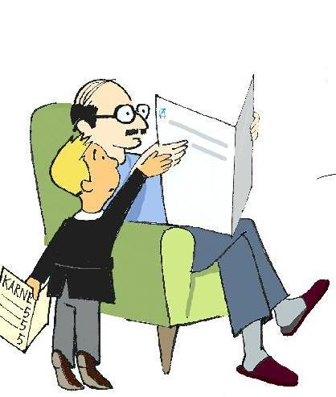
ÇOCUK İHMALİ
C) DUYGUSAL İHMAL
Anne yada babanın yeterli sevgiyi göstermemesi
Çocuğun ruhsal bakımının sağlanmasının reddedilmesi.
Eşlerden birinin çocuğu kötüye kullanması, diğerinin izin vermesi.

Slide 8
Bir Çocuğun İhmal Edildiğini Nasıl Anlarız?
Okul devamsızlığı çok fazlaysa
Sürekli kirli giyiniyor ve kötü kokuyorsa
Vücudu aşırı derecede zayıf düşmüşse
Yemek veya para için dilencilik yapıyor veya çalışıyorsa
Tıbbi destekten mahrumsa
Madde kullanımı,kendine zarar verme gibi alışkanlıkları varsa çocuğun ihmale maruz kaldığını düşünebiliriz.

Slide 9
Çocuk İhmalinde Risk Faktörleri Nelerdir?
Yetersiz sosyo-ekonomik şartlar
Aile içi şiddetin varlığı
Ebeveynlerin geçmişte gördükleri kötü muamele
Cehalet,bilgi eksikliği
Ebeveynlerin veya aile fertlerinden birinin maddeyi kötüye kullanımı
Çocuğun tek bir ebeveyn ile yaşaması
Yetersiz sosyal destek

Slide 10
İhmalin Çocuk Üzerindeki Etkileri Nelerdir?
Gelişim geriliği
Ölümle sonuçlanabilecek sağlık problemleri
Davranış problemleri
İletişim problemleri
Yalnızlık ve korunmasızlık hissi
Eşya ve madde bağımlılığı
Suça yönelme riski

Slide 11
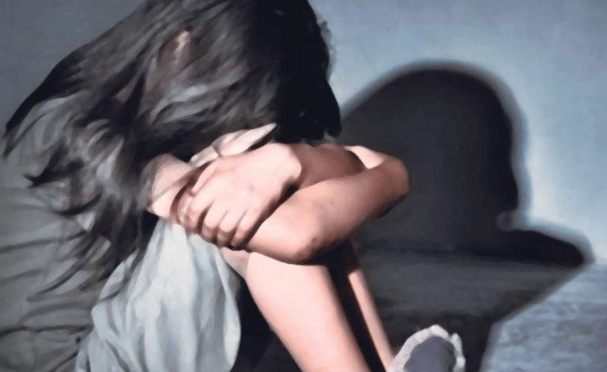
ÇOCUK İSTİSMARI NE DEMEKTİR ?
Çocuk istismarı, çocukların başta anne-babaları olmak üzere, kendilerine bakmakla yükümlü kimseler ve diğer yetişkinler tarafından fiziksel,duygual,zihinsel veya cinsel gelişimlerini engelleyen yada bedenen veya ruh sağlığına zarar veren, kaza sonucu olmayan tutum ve davranışlardır.

Slide 12
İstismar Çeşitleri Nelerdir?
Fiziksel istismar
Duygusal istismar
Ekonomik istismar
Cinsel istismar

Slide 13
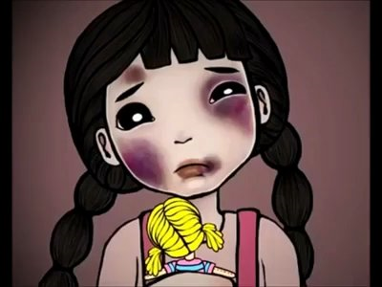
Fiziksel istismar
Çocuğun kaza dışı sebeple bir yetişkin tarafından yaralanması ve örselenmesidir
Bir tokattan başlayarak çeşitli aletlerin kullanılmasına kadar devam edebilir
En yaygın rastlanılan ve belirlenmesi en kolay olan istismar tipidir

Slide 14
FİZİKSEL İSTİSMAR BULGULARI
Genellikle başın aşağı kısmında, görünmeyen, elbise altında kalan bölgelerde daha fazla olmak üzere;
Morluklar, yaralar, kırıklar, yanıklar biçiminde olan bir istismar türüdür.
Yaralanmanın sıklığı, yaraların uzun süre iyileşmemesi,
Yaralanmayla beraber çocuğun psiko-sosyal durumunda da gözlenebilir değişiklikler olması fiziksel istismara uğradığının en önemli belirtisidir.

Slide 15
Fiziksel İstismarda Risk Faktörleri(Çocuk)
Hiperaktif çocuk
İstenmeyen bir gebelik sonrası dünyaya gelen çocuk
Engelli çocuk
Özel bir bakım gerektiren (örn: çok küçük prematüre, hastalığı olan) çocuk

Slide 16
Fiziksel İstismarda Risk Faktörleri(Aile)
Psikiyatrik sorunu olan ebeveyn
Üvey ebeveyn
Çocuk sayısının fazla olması
Küçük yaşta anne-baba olunması
Aile içi geçimsizlik ve şiddet
İşsizlik-Ekonomik sıkıntılar
Eğitimsizlik
Alkol ve/veya uyuşturucu bağımlısı ebeveyn

Slide 17
Duygusal İstismar
Çocuğun gereksinim duyduğu ilgi, sevgi ve bakımdan mahrum bırakılarak psikolojik hasara uğratılmasıdır.
Tanımlanması en zor ancak en sık gerçekleşen istismar çeşitidir.

Slide 18
Duygusal İstismar Çeşitleri Nelerdir?
Aşağılama, yalnız bırakma, ayırma,
Korkutma, yıldırma, tehdit etme, suça yöneltme,
Önemsememe, küçük düşürme, alaylı konuşma,
Lakap takma, aşırı baskı ve otorite kurma

Slide 19
DUYGUSAL İSTİSMAR BELİRTİLERİ
Genellikle diğer istismar türleriyle birlikte gözlenir
Yüksek depresyon ve kaygı düzeyi, düşük benlik saygısı,
Kendisine veya başkasına zarar verebilecek davranışlar
Duygusal değişkenlik, uyku bozuklukları
Aşırı derecede utangaç, pasif ya da itaatkar olma
İntihar girişimleri ya da intihardan söz etme
Aşırı derecede bağımlı olma
Kapasitenin altında başarı

Slide 20
Ekonomik İstismar
Çocuğun fiziksel ve zihinsel gelişimini olumsuz etkileyen, yaşı ve gücü ile orantılı olmayan işlerde ucuz emek olarak çalıştırılmasıdır.

Slide 21
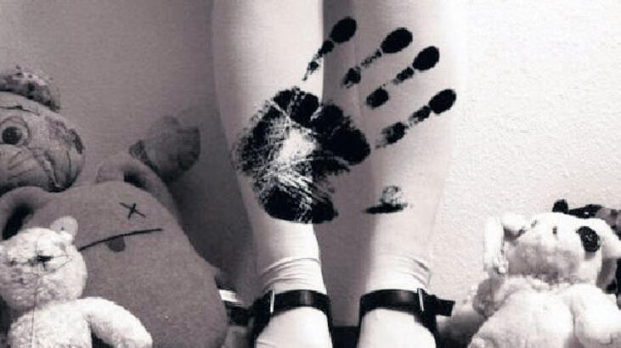
CİNSEL İSTİSMAR
Çocuğun bir erişkinin cinsel gereksinim ya da isteklerinin doyumu için cinsel nesne olarak kullanılması şeklinde tanımlanmaktadır.

Slide 22
1. DOKUNMA OLMAKSIZIN YAPILAN İSTİSMAR
Cinsel konularda konuşup,çocuğu şaşırtmak, onda korku, bunalım, huzursuzluk yaratmak bu kapsamda ele alınmaktadır.
Çocukla cinsel içerikli, pornografik konuşmalar
Teşhircilik,
Röntgencilik

Slide 23
2. DOKUNMANIN OLDUĞU CİNSEL İSTİSMAR
Dokunarak yapılan cinsel istismarda genellikle bir yetişkinin bir çocuğun vücuduna cinsel amaçlı dokunması söz konusudur. Çocuğu cinsel amaçla doğrudan kullanma.

Slide 24
Cinsel İstismar İstatistiği
Yaşanılan vakaların sadece % 10 ile 15 i bildirilmektedir.
Cinsel istismara uğrayanların %71 i kız, %29 u erkektir.
İstismarcıların %96’sı erkek,
İstismarcıların %80’i de çocuğun tanıdığı birisidir.

Slide 25
İSTİSMARA UĞRAYAN ÇOCUKLARDA GÖZLENEN DURUMLAR
1. Ağız, dudak ve genital bölgelerinde sağlık açısından açıklanamayan rahatsızlıklar (kızartı, kaşıntı, ağrı vb.),
2. Dokunmaya aşırı tepki gösterme,
3. Fiziksel nedenlerle alakalı olmayan karın ağrılarının başlaması,
4. Gece uykuları bozulma, olayla ilgili kabuslar görme
5. Dışa atım bozuklukları(Enürezis-Enkoprezis)

Slide 26
İSTİSMARA UĞRAYAN ÇOCUKLARDA GÖZLENEN DURUMLAR
6. Banyo yapma isteğinde artış
7. Yaşından büyük cinsel içerikli sözler ifade etme ve davranışlar sergileme ( Mastürbasyon)
8. Oyunlarında cinsel içerikli abartılı davranışlarda bulunma
9. Evden kaçmayı düşünme,
10. İntihar eğiliminde olma, maddeye yönelme

Slide 27
İSTİSMARA UĞRAYAN ÇOCUKLARDA GÖZLENEN DURUMLAR
11. Yemek düzeninde bozulmalar meydana gelmesi,
12. İçine kapanma, eskiden yaptığı faaliyetlerden zevk almama
13. Aile ve arkadaş çevresinden uzaklaşma
14. Davranış problemleri( ani öfke patlamaları, saldırganlık vb.)
15. Akademik başarısında gözle görünür düşüş yaşama,
16. İnsanlara karşı nefret duyma

Slide 28
Cinsel İstismara Uğramış Çocuk ve Gencin Hissettiği
Korku
Öfke
Üzüntü
Suçluluk
Yalnızlık
Karmaşık Duygular

Slide 29
Cinsel İstismar Karşısında Anne Babaların Duyguları
Şok, İnanamama, İsyan
Kızgınlık, Suçluluk, Öfke, Keder
Çaresizlik, Yas, Aldatılmışlık
Çocuktan uzaklaşma
İntikam,
Aşırı koruyucu ve kollayıcı tutumlar
Utanç
Olayın inkarı
Çocuğu suçlama
Evlilik sorunları

Slide 30
Çocukların Yaşadıkları Cinsel İstismarı Açıklayamamalarının Temel Nedenleri
Notes:
www.egitimhane.com

Slide 31
Sonuçlardan Korkma: Çocuklar genellikle fiziksel şiddetten korkmaları, aileyi utandırmaktan çekinmeleri veya dışarıdaki sorunları ailelerine taşımakla suçlanacaklarına ilişkin inanca sahip olmaları nedeniyle istismarı bir yetişkine anlatmaktan kaçınırlar.
Reddedilme Korkusu: Çocuklar genellikle yetişkinlerin kendilerine inanmayacağından, iddialarını reddedeceğinden ve yardım etmeyi kabul etmeyeceklerinden korkarlar.

Slide 32
Kandırma: Fail, istismarı saklaması karşılığında çocuğa çeşitli hediyeler alarak suçun ortaya çıkmasını engelleyebilir.
Kendini Suçlama: Fail, çocuğu cinsel istismarın kendi hatası olduğuna ve istismarı hak ettiğine inandırabilir. Çocuk, istismarı engelleyemediği için kendini suçlu hissedebilir.
Koruma: Fail çocuğun ailesinden veya yakın çevresinden ise, çocuk ailesini korumak isteyebilir.

Slide 33
Yaş: Küçük yaş grubu çocuklar, yaşadıklarının cinsel istismar olduğunun farkında olamayabilirler; özellikle de istismarcı çocuğun tanıdığı ve güvendiği biriyse, istismar normal bir davranış olarak kabul edilebilir.
Engel Durumu: Çocuğun yaşadığı cinsel istismarı anlayamayacak ve anlatamayacak düzeyde engelinin olması, istismarın ortaya çıkmasını geciktirebilir veya engelleyebilir.

Slide 34
İstismara Maruz Kaldığını Açıklayan Çocukla Nasıl İletişim Kurulmalıdır?
• Konuşmanın bölünmeyeceği ve çocuğun kendini rahat hissedeceği bir mekânda görüşme yapın.
• Çocuğun duyabileceği yumuşak bir ses tonu ile iletişim kurun.Çocuğa, yanında olma amacınızın “ona yardımcı olmak” olduğu duygusunu hissettirin.
• Hiyerarşik bir oturma düzeninden kaçının.
• Ona inanın ve onu kabul edin.
• Onunla sıcak ve içten bir ilişki kurun

Slide 35
İstismara Maruz Kaldığını Açıklayan Çocukla Nasıl İletişim Kurulmalıdır?
• Kendini ifade etmesine izin verin.
• Yorum yapmadan dinleyin.
• Yönlendirici soru sormaktan kaçının.
• Yaşadıklarını dramatize etmeyin veya küçümsemeyin.
• Tüm ilginizi çocuğa yöneltin.
• Tutamayacağınız sözler vermekten kaçının.

Slide 36
İstismara Maruz Kaldığını Açıklayan Çocukla Nasıl İletişim Kurulmalıdır?
• Bu bilginin ona yardım edebilecek kişilerle paylaşılacağını belirtin.
• Çocuğu, olayı arkadaşlarına anlatmaması konusunda bilgilendirin.
• Çocukla, ona dokunarak iletişim kurmaktan kaçının.
• Olaya ilişkin bilgileri çocuğun cümleleri ile tutanaklaştırın.
• Adli süreç başladığında çocuğa kendisinin mahkemede dinleneceğini ve bu süreçte kendisinden olayı anlatmasının isteneceğini açıklayın.

Slide 37
ENSEST
Çocuğun, kan bağı olan aile bireylerinden biri tarafından cinsel amaçla
kötüye kullanılması

Slide 38
Ensest İçin Risk Faktörleri;
• Alkolik baba,
• Annenin hasta olması veya evi terk etmesi,
• Yetişkinlerin çocukla aynı odayı ya da yatağı paylaşmaları,
Kız çocuklarının babalarından ayrı yaşamaları,
Aile bireylerinde görülen psikiyatrik bozukluklar,
• Annenin gece çalışmak zorunda olması nedeni ile çocuklara baba ya da üvey babanın bakması,
6 - 8 yaşlarında ve kız çocuk olmak,

Slide 39
SAPTANMASINI ZORLAŞTIRAN EN ÖNEMLİ NEDEN OLAYIN BİLDİRİLMEMESİ GİZLENMESİDİR.

Slide 40
Cinsel İstismar Durumlarında Nereye Başvurmalıyım?
183
155
156
Aile Ve Sosyal Politikalar Bakanlığı
Sosyal Destek Hattı
Polis İmdat
Jandarma İmdat

Slide 41
Cinsel İstismar Durumlarında Nereye Başvurmalıyım?
- Polis Merkezleri, Jandarma Karakolları
- Cumhuriyet Savcılığı
- Aile ve Sosyal Politikalar İl Müdürlükleri
- Alo 183
- Sağlık Kuruluşları
- Çocuk İzlem Merkezleri (ÇİM)
-Baroların (Çocuk ve Kadın Danışma Merkezleri ve Adli Yardım Kuruluşları)

Slide 42
En Önemli Nokta…
“o daha çocuk, yanlış mı anladı acaba?” denmemesidir !
TÜM ÇOCUKLAR;
Cinsel istismarı
HİSSEDER, FARK EDER, BİLİR, ANLAR, ANLATABİLİR VEYA TARİF EDEBİLİR.
BUNA İNANIN VE CİDDİYE ALIN !

Slide 43
TEŞEKKÜR EDERİZ ☺

